Slide 1

Педагогический совет
«Актуальные вопросы организации образовательной деятельности колледжа»
31 августа 2021г.

Slide 2
Повестка педагогического совета:
1. Готовность колледжа к новому учебному году, Леушканова О.Ю., директор (20 мин.).
2. Анализ результатов учебной работы в 2020-2021 уч.году, Шиляева Т.А., заместитель директора по УР (15 мин.).
3. Результативность практической подготовки обучающихся в ходе учебной и производственной практики, Еремина Е.И., заместитель директора по УПП (10 мин.)
4. Основные направления и результаты реализации программы воспитания, Похилюк Е.В., заместитель директора по ВР (15 мин.).
5. Результаты научно-методической деятельности колледжа в 2020-2021 уч. году, Иванова Е.Ю., заместитель директор по НМР (15 мин.).
6. Сопровождение деятельности колледжа автоматизированными системами, Толстов Д.О., заместитель директора по информатизации (7 мин.).
7. О выполнении контрольных цифр приема и результатах работы приемной комиссии, Романов Е.А., секретарь приемной комиссии, заведующий отделением дополнительного образования (10 мин.).
8. Забота о здоровье работников – залог улучшения и качества жизни и профессионального долголетия, Кустыбаев Д.А., председатель профсоюзного комитета (7 мин.)
9. Разное.

Slide 3
Готовность колледжа к новому учебному году
Леушканова Ольга Юрьевна,
кандидат педагогических наук, директор

Slide 4
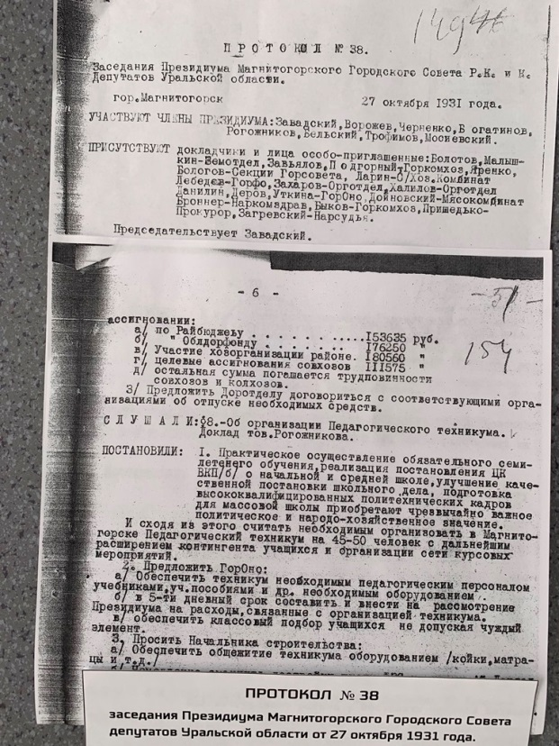
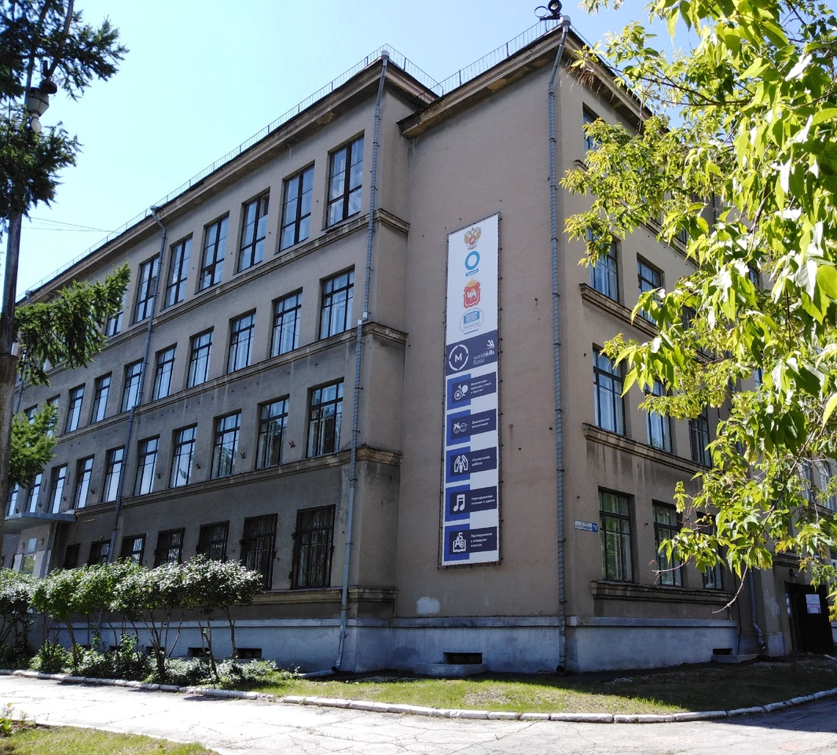
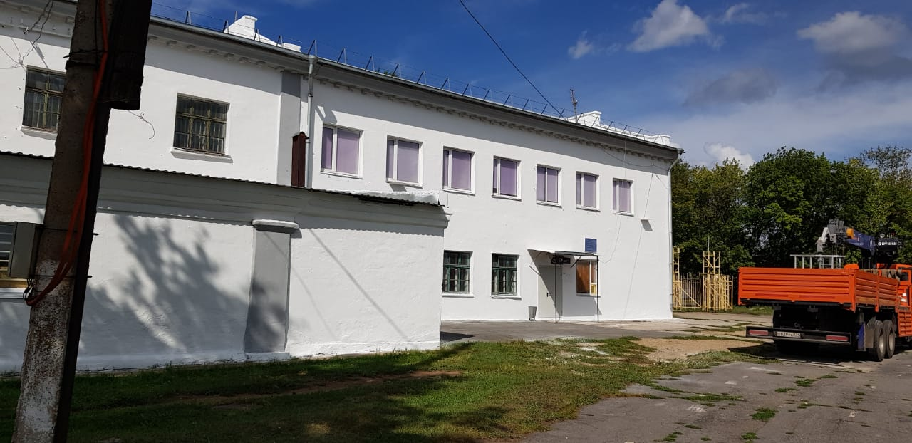
90-летие колледжа

Slide 5
Здания и сооружения, находящиеся в оперативном управлении
№ п/п | Здания и сооружения, адрес | Площадь | Год постройки | Регистрация права оперативного управления (свидетельство №, дата) | Назначение
1 | учебный корпус, ул. им. газеты «Правда», 79 | 40 121,44 кв.м. нежилое здание | 1958 | 74-74-33/343/2009-14 от 04.04.2016 г. | учебно-лабораторное, административное
2 | общежитие, ул. Дружбы, 36 | 940,5 кв.м. жилое здание | 1962 | 74-74-33/343/2009-15 от 05.04.2016 г. | социально-бытовое
3 | спортивный комплекс, ул. Полевая, 2а | 29 918,03 кв.м нежилое здание | 1937-1945 | 74-74-33/343/2009-17 от 05.04.2016 г. | учебно-лабораторное, спортивно-оздоровительное
4 | спортивный стадион, ул. им. газеты «Правда», 79 |  | 1958 |  | спортивно-оздоровительное

Slide 6

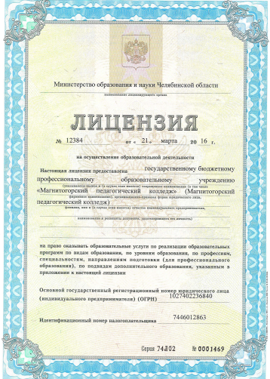
Лицензия на право ведения образовательной деятельности:
10.02.04 Обеспечение информационной безопасности телекоммуникационных систем
39.02.01 Социальная работа
40.02.01 Право и организация социального обеспечения
40.02.02 Правоохранительная деятельность
42.02.01 Реклама
44.02.01 Дошкольное образование
44.02.02 Преподавание в начальных классах
44.02.03 Педагогика дополнительного образования
44.02.04 Специальное дошкольное образование
44.02.05 Коррекционная педагогика в начальном образовании
46.02.01 Документационное обеспечение управления и архивоведение
49.02.01 Физическая культура
53.02.01 Музыкальное образование
54.01.20 Графический дизайнер
54.02.06 Изобразительное искусство и черчение
18.01.29 Мастер по обслуживанию магистральных трубопроводов
Программа основного общего образования – Профи-школа

Slide 7

Программы дополнительного образования
Программы | Количество обучающихся
Организация обучения по программам дополнительной профессиональной подготовки (удостоверение) | 458
Программа профессиональной переподготовки | 39
Дополнительная предпрофессиональная программа | 122
Организация обучения по дополнительным общеобразовательным общеразвивающим программам | 397
Реализация национальных проектов | 200
Средств получено за оказание ПДОУ – 6 546 725 руб.

Slide 8
Колледж в цифрах: контингент обучающихся

Slide 9
Колледж в цифрах: состав работников колледжа
Категория сотрудников | 2018-2019 учебный год | 2019-2020 учебный год | 2020 -2021 учебный год (31.08.2021)
Все сотрудники, в том числе | 177 | 191 | 198 + 18 (с 01.09.2021)
Руководящие работники | 14 | 19 | 15
Педагогические работники | 101 | 108 | 112
Учебно-вспомогательный персонал | 15 | 18 | 16
Обслуживающий персонал | 47 | 46 | 55

Slide 10
Приоритетные направления развития на 2021-2022 уч. год
Модернизация профессионального образования через участие в национальных и федеральных проектах
Цифровая образовательная среда
Формирование системы непрерывного образования
Развитие системы профессиональных конкурсов
Самоопределение и профессиональная ориентация обучающихся
Внедрение модели наставничества в разных формах

Slide 11
Ключевые механизмы реализации Программы развития
развитие образовательных ресурсов подготовки кадров ТОП-50
повышения квалификации и педагогических работников
обеспечение соответствия образовательным, проф. стандартам, стандартам WSR
выстраивание практико-ориентированной модели профессионального образования
обеспечение непрерывности образования
развитие материально-технической базы
внедрение механизмов независимой оценки
внедрение цифровых образовательных технологий
организация сетевого взаимодействия
создание инновационных «точек роста»

Slide 12
Развитие системы воспитания – приоритетная задача национального проекта «Образование»
Федеральный закон от 31.07.2020 N 304-ФЗ
«О внесении изменений в ФЗ «Об образовании в Российской Федерации» по вопросам воспитания обучающихся»
Рабочие программы воспитания и календарные планы воспитательной работы
с 1 сентября 2021 года
Общероссийский модуль – единое образовательное пространство
Региональный модуль
Модуль образовательной организации
Изменение в образовательные стандарты
содержание образовательных программ
социализация предпринимательская инициатива финансовая грамотность

Slide 13
2. Развитие системы воспитания – приоритетная задача национального проекта «Образование»
- Цифровая образовательная среда
- Родительский университет открытые родительские собрания
открытые уроки
СМИ (журнал «Семья и школа»)
- развитие кадрового потенциала (классные руководители) / оказание организационно-методической поддержки педагогам, осуществляющим воспитательную деятельность
Показатель программы развития | 2021 | 2022 | 2023
Количество обучающихся, вовлеченных в волонтерскую деятельность | 1206 / 46,0% | 1490 / 50,98% | 1841 / 55,9%
Количество обучающихся, сдавших нормативы ГТО | 1337 / 50,99% | 1637 / 56,00% | 2005 / 60,8%
Количество обучающихся, участвующих в областных мероприятиях по гражданско-патриотическому воспитанию | 840 / 32,03% | 877 / 33,0% | 1200 / 36,5%

Slide 14


Воспитательная работа в колледже
Профессионально ориентирующее направление
Спортивное и здоровьесберегающее направление
Экологическое направление
Гражданско-патриотическое направление
Культурно-творческое направление
Бизнес-ориентирующее направление
15 мер.
780 чел.
52 мер.
1200 чел.
45 мер.
1270 чел.
60 мер.
2400 чел.
36 мер.
3600 чел.
7 мер.
285 чел.
Soft skills
независимое мышление
общекультурные компетенции
созидательное мировоззрение
общепрофессиональные компетенции
профессиональные знания
высокая культура
профессиональные компетенции
самостоятельность

Slide 15
Управленческие проекты
Электронный колледж (развитие цифрового образовательного пространства колледжа)
Методический портфель (методическое сопровождение соответствует региональным требованиям)
Наша сила – в мастерстве! (Подготовка кадров в соответствии со стандартами Ворлдскиллс)
Я – лидер (Создание условий для студенческого самоуправления)
Жить! (Создание условий для студентов колледжа с целью предотвращения асоциального поведения)
Не рядом, а вместе (создание условий для социализации обучающихся с ОВЗ и инвалидов )

Slide 16
Проект №1: «Профессионалы для профессионалов»
Цель: модернизация внутренней системы оценки качества полученных общих и профессиональных компетенций обучающимися колледжа
Реализовано 18 ООП
Не менее 70% электронных курсов разработано
584 обучающихся успешно прошли ДЭ
50 обучающихся, успешно прошедших ВПР
Снижено количество неаттестованных студентов по
90 % студентов удовлетворены качеством обучения
Не менее 70% педагогов используют открытые онлайн-платформы (персональные сайты)
Качественная подготовка специалиста
Не менее 80 % трудоустроены

Slide 18

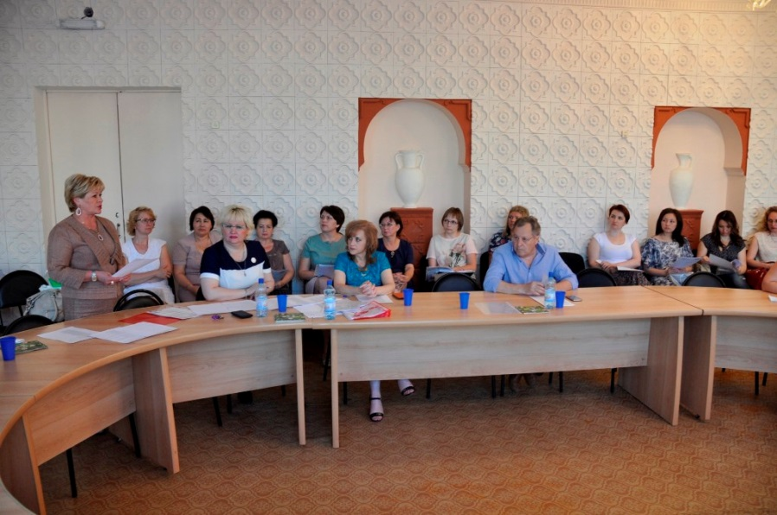
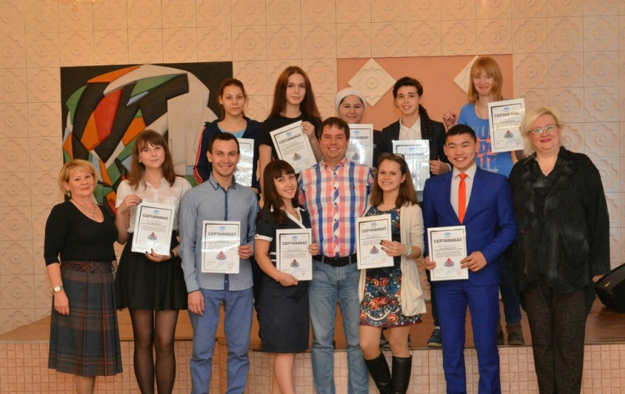
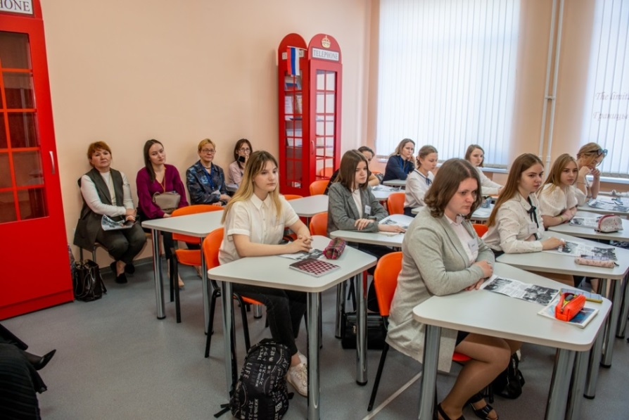
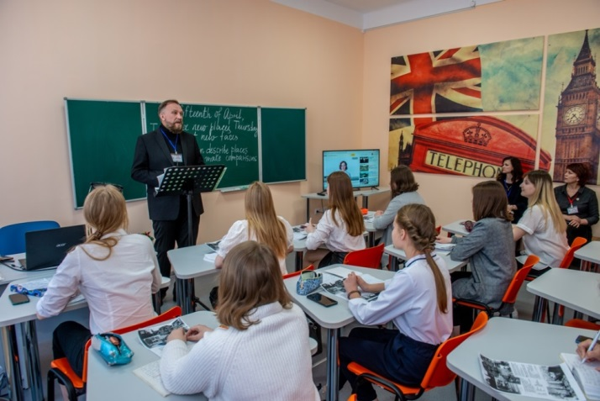
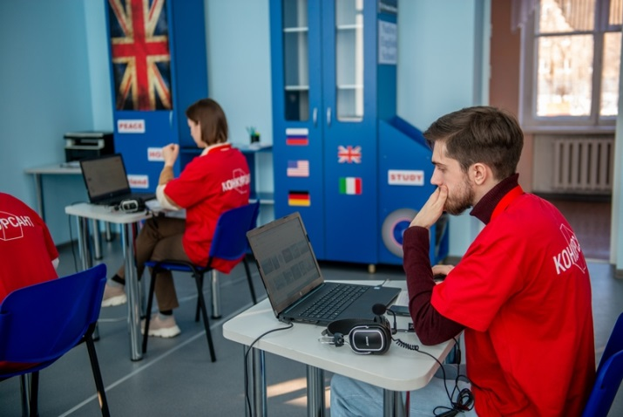
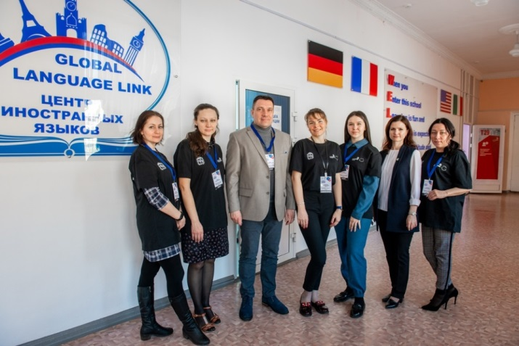
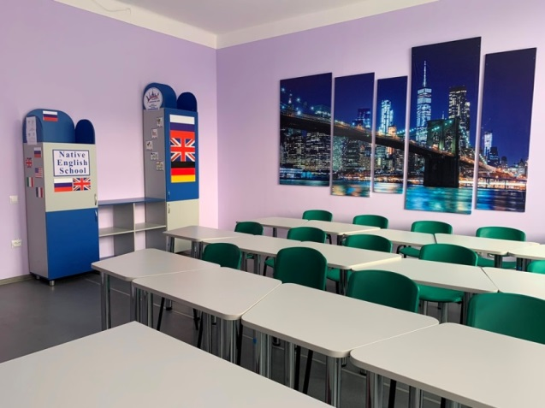
Материально-технические условия
Лингвистические кабинеты
каб. 126А, 126Б, 126В

Slide 19

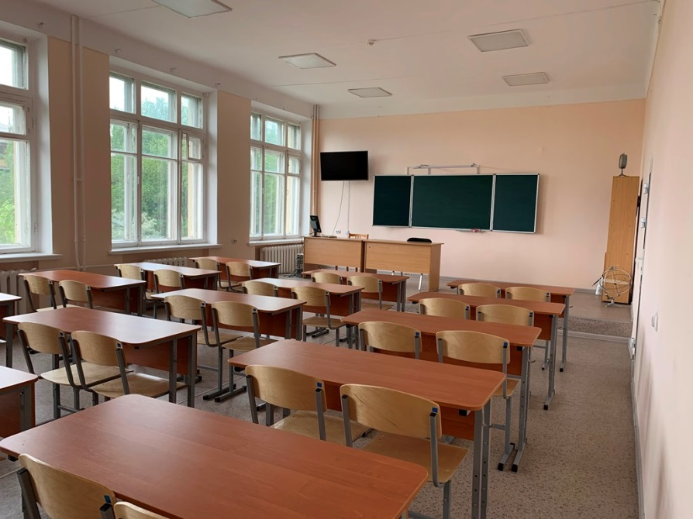
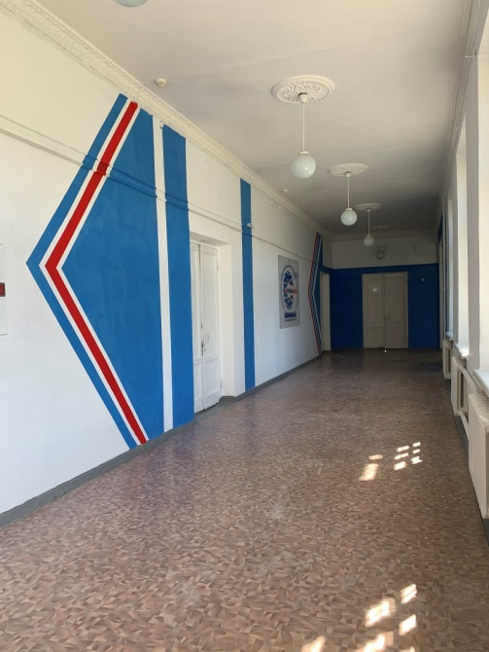
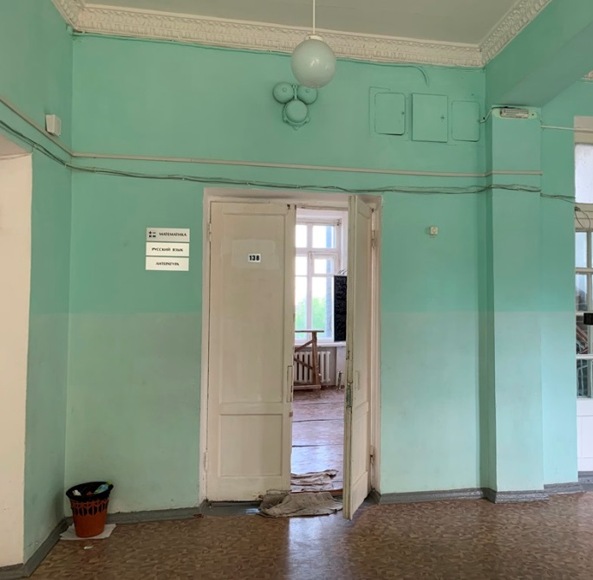
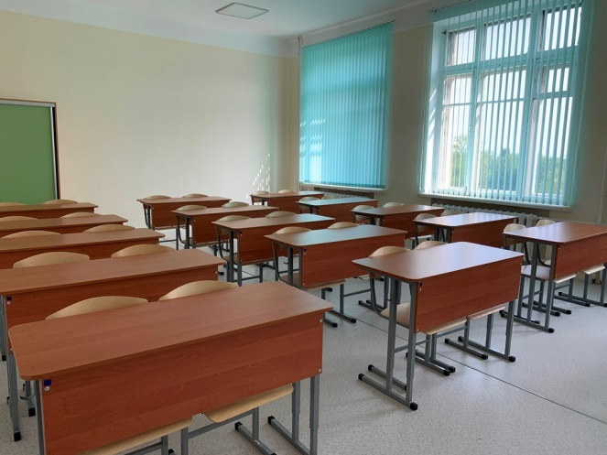
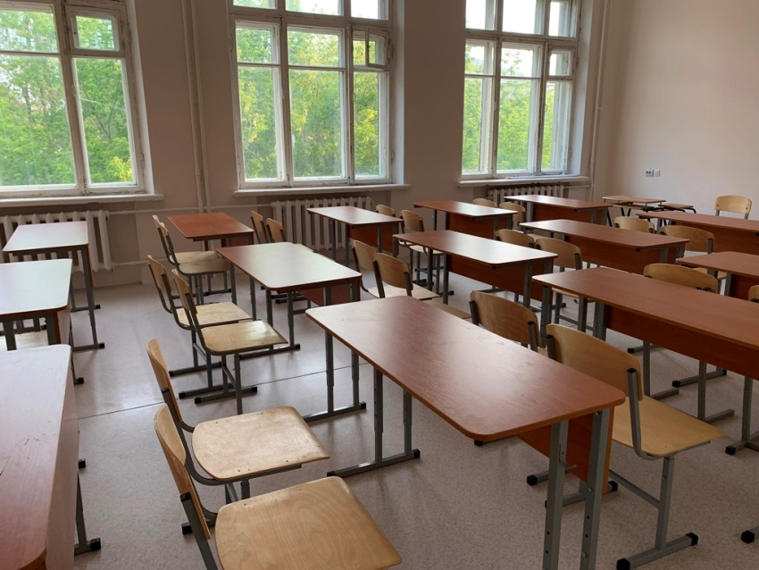
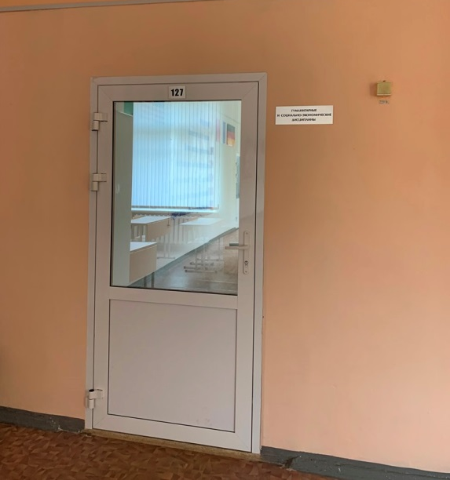
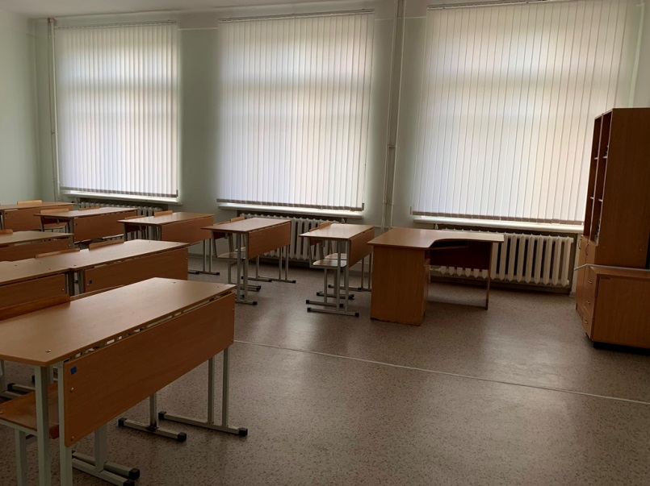
Каб. 139
Профи-Школа
Каб. 138
Каб. 127
Каб. 121

Slide 20
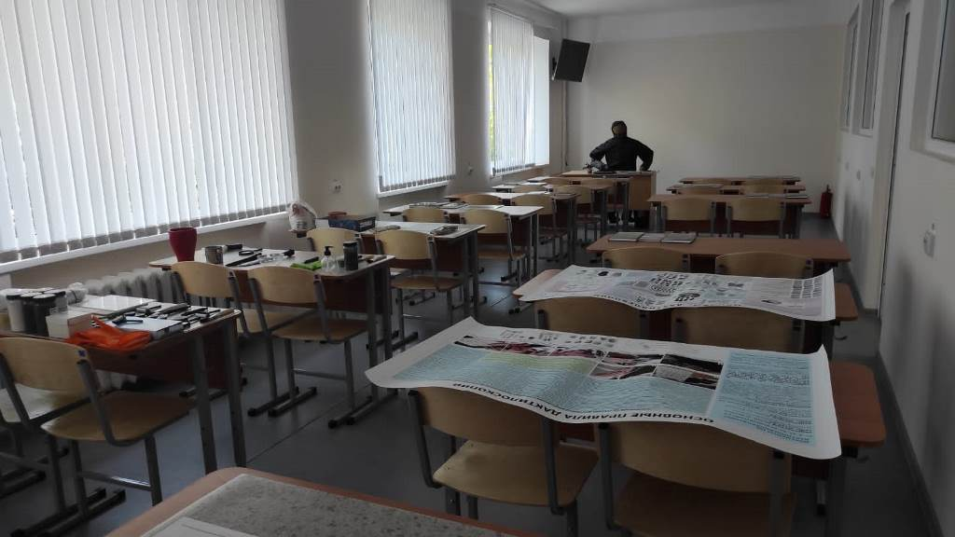
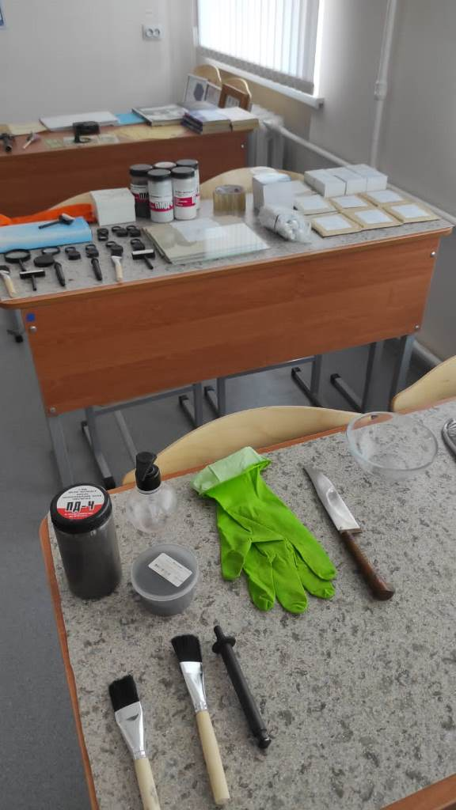
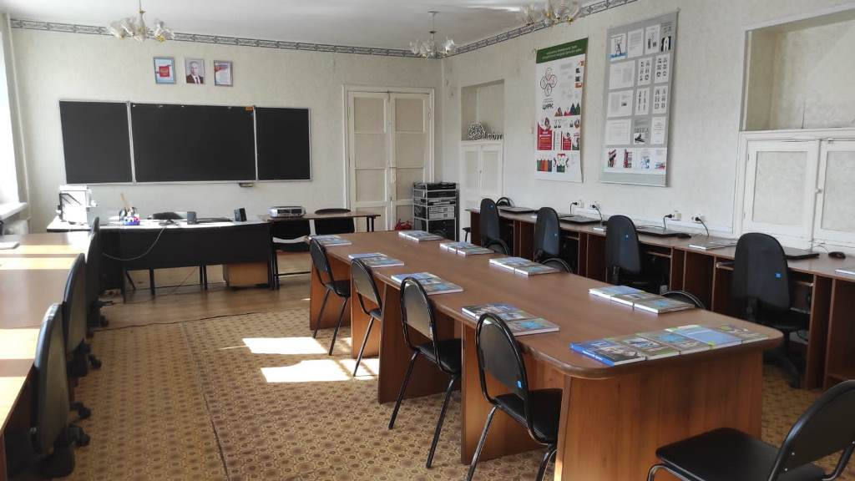
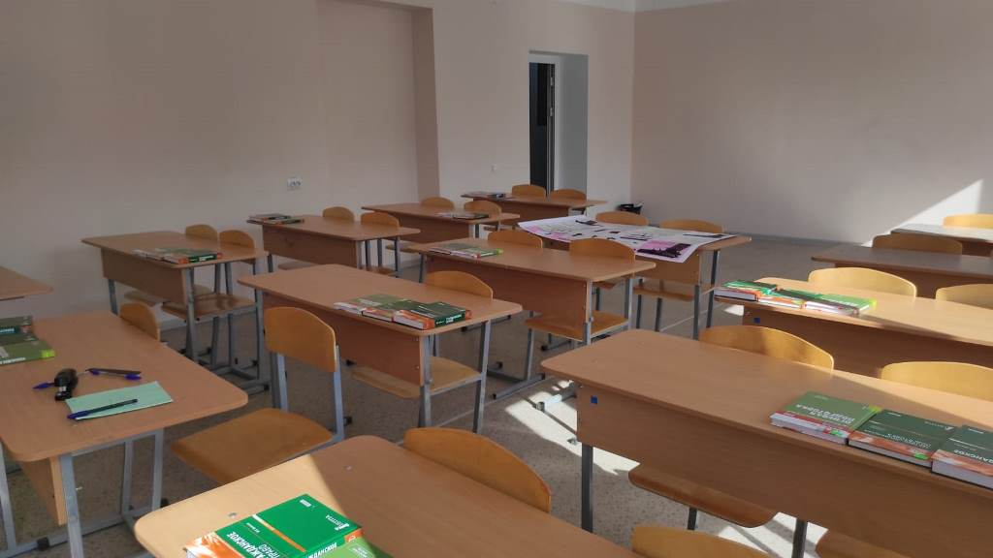
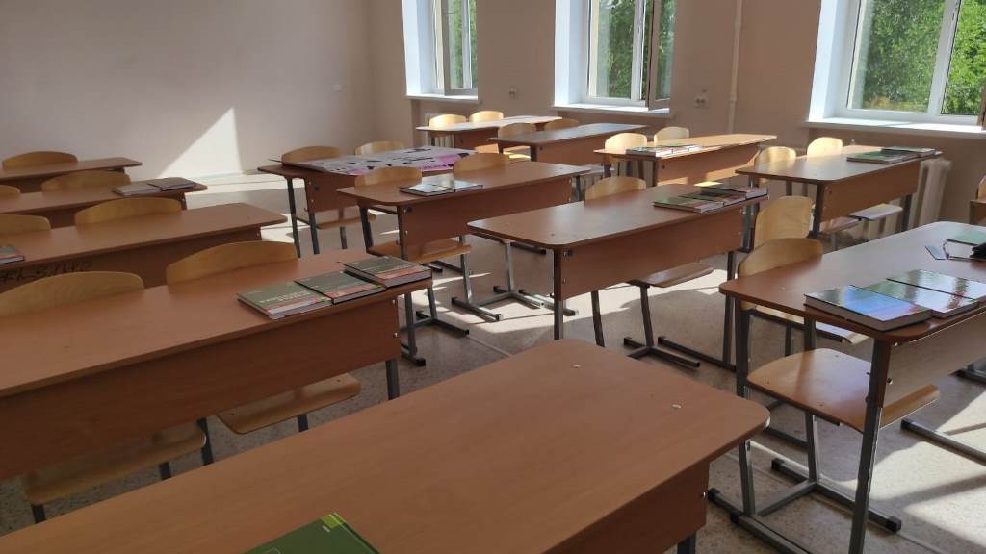
Правоохранительная деятельность
Обеспечение информационной безопасности телекоммуникационных систем
Каб. 221
Каб. 233
Каб. 223
Каб. 224

Slide 21

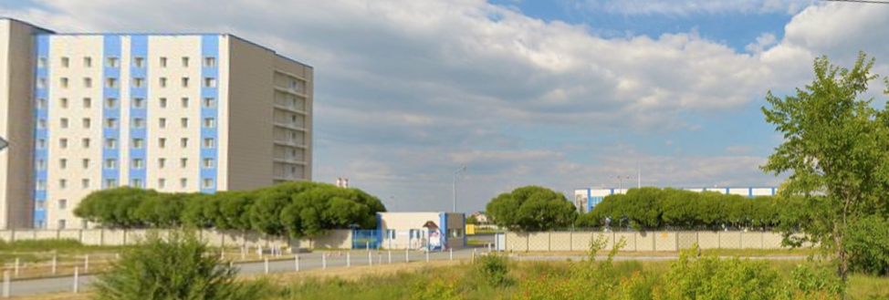

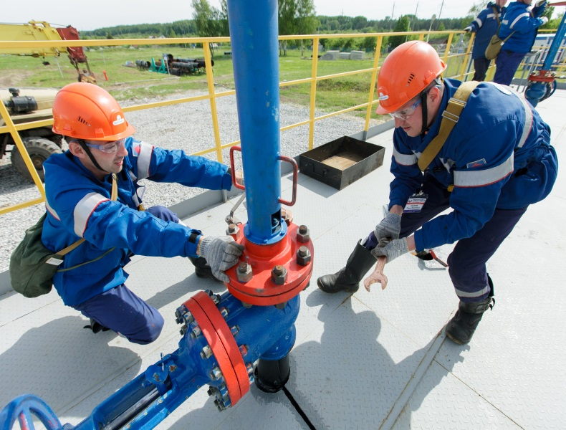
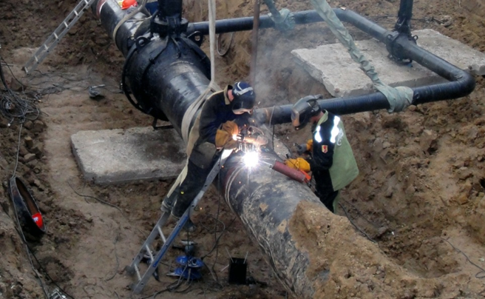
Отделение информационной безопасности и промышленных технологий

Slide 22
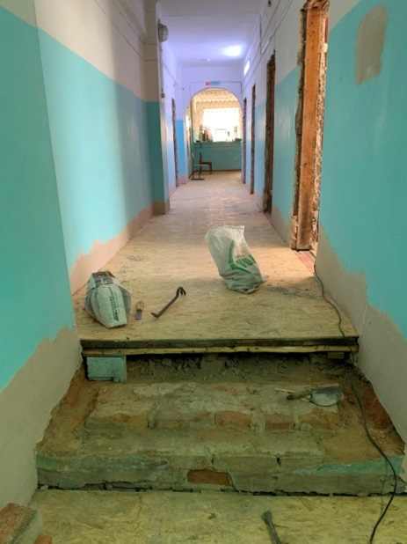
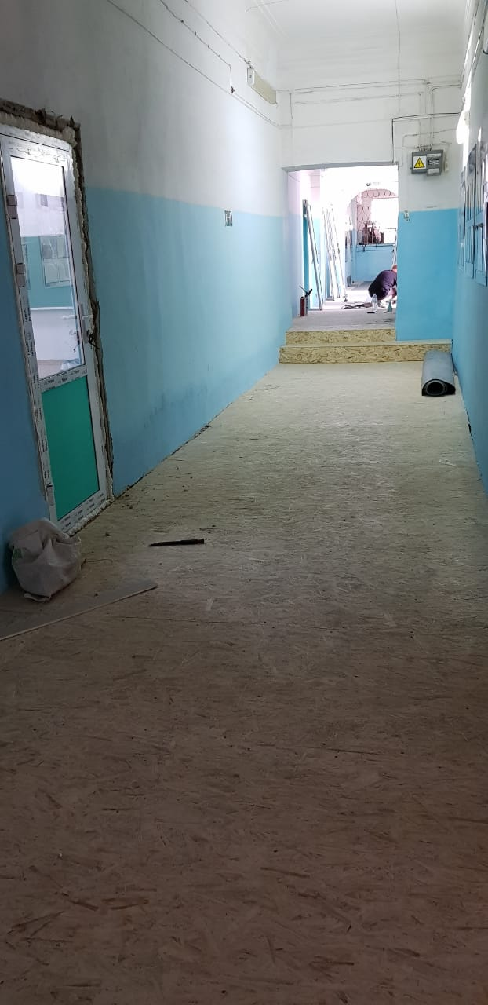
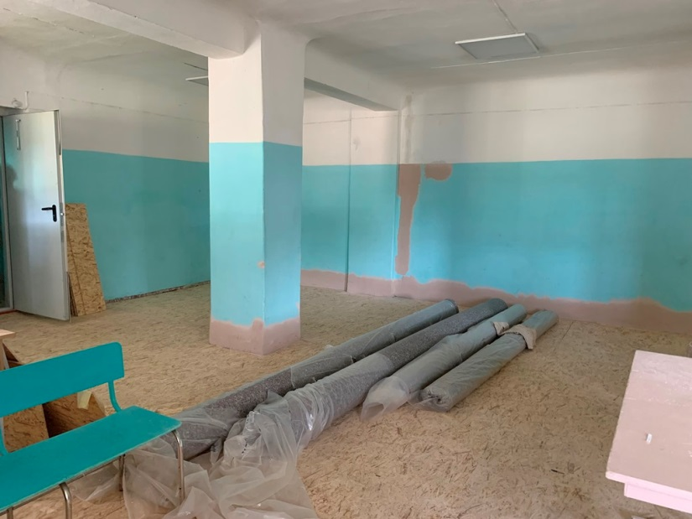
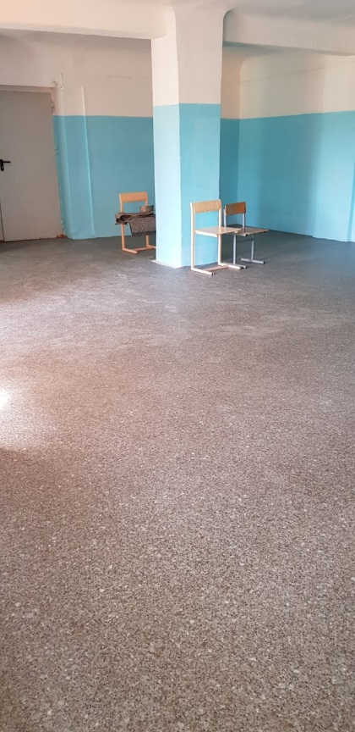
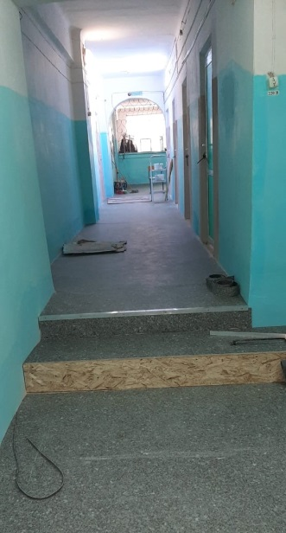
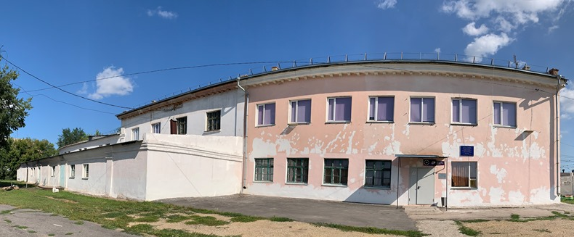
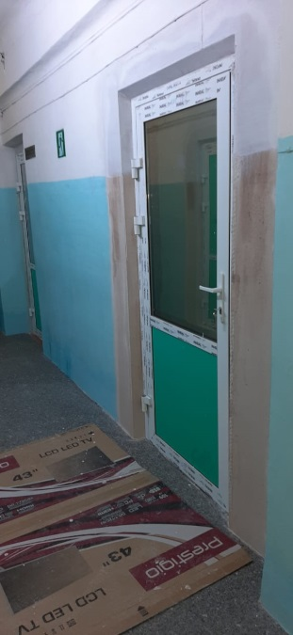
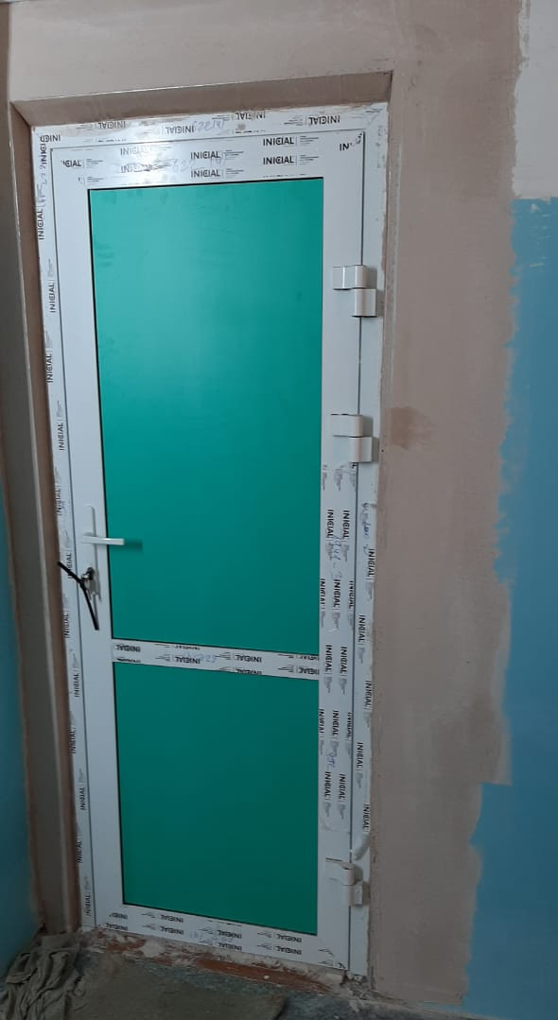
Спортивный комплекс, ул.Полевая 2А

Slide 23
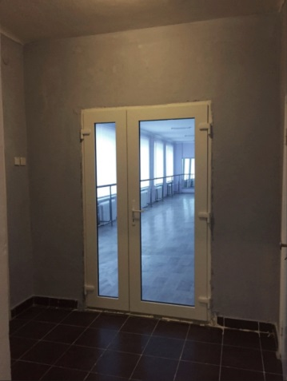
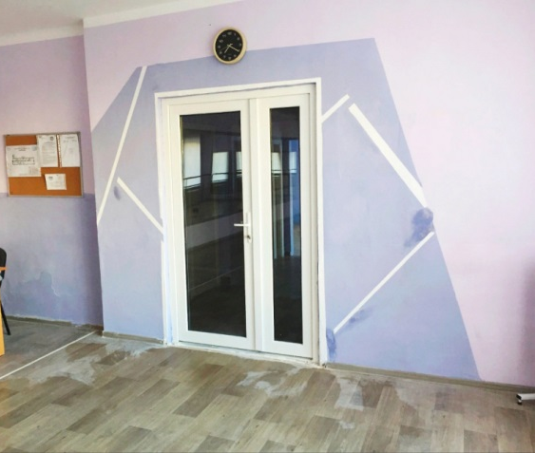
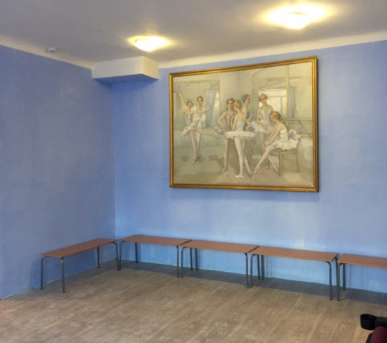
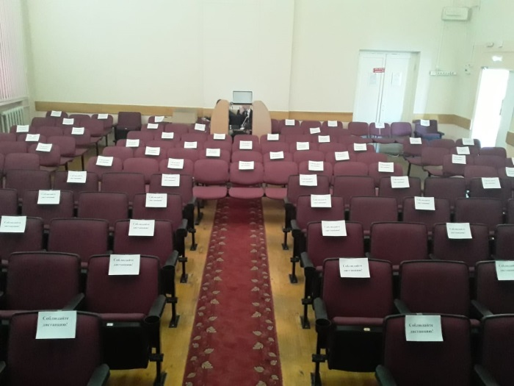
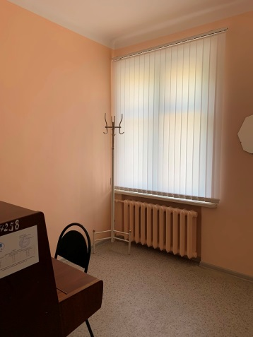
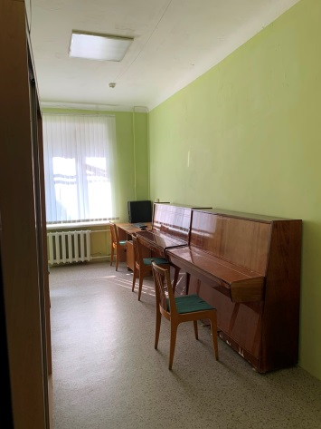
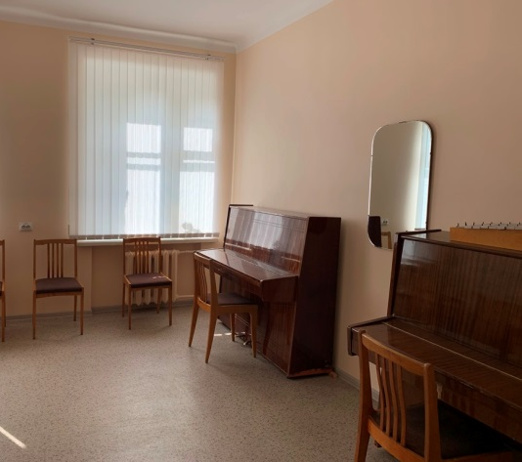
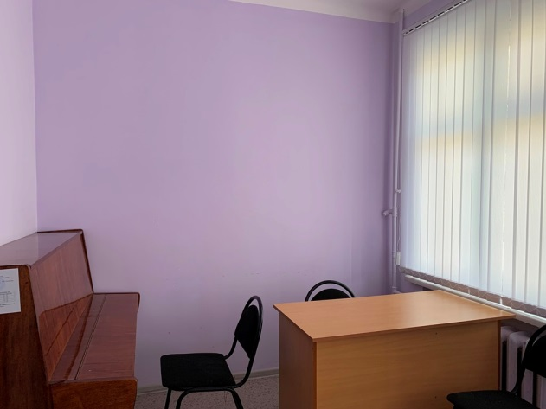
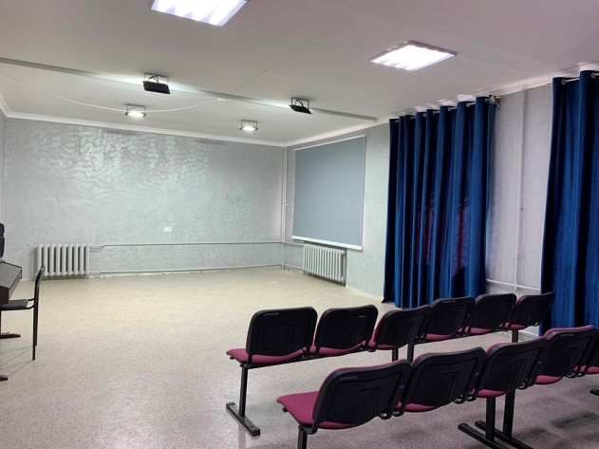
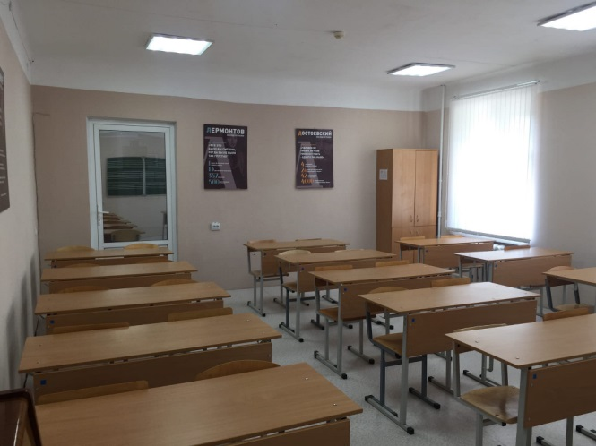
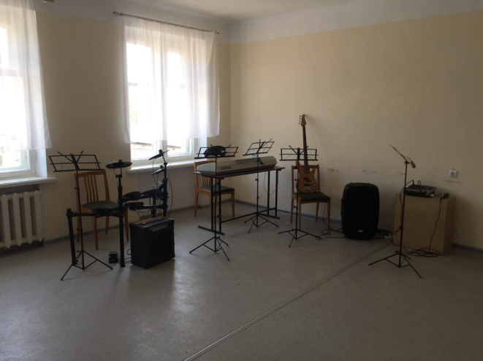
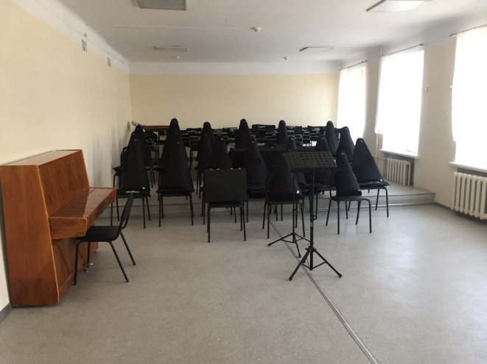
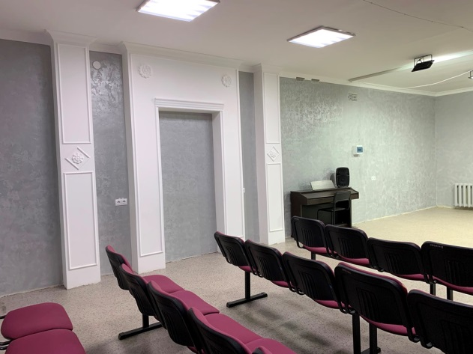
Музыкально-эстетическое отделение
Актовый зал
Каб. 313
Каб. 211, 212, 213, 214, 214А, 217, 218, 219, 225

Slide 24



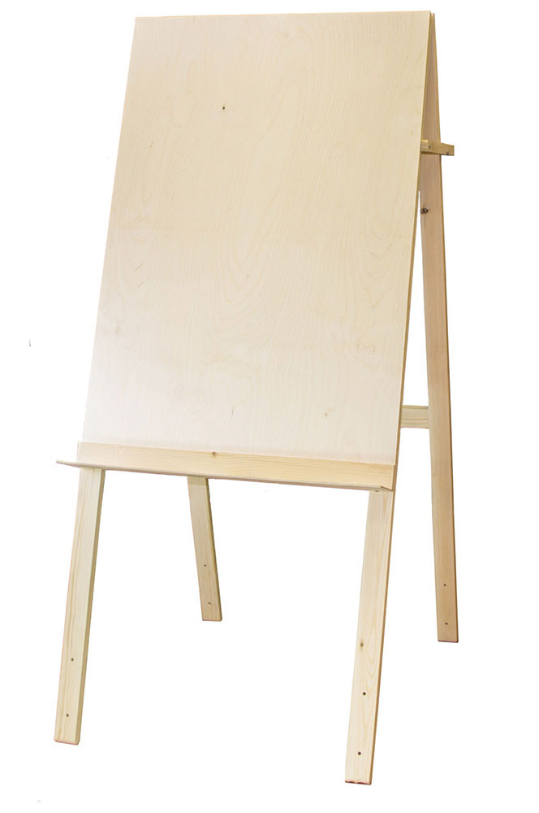

Гуманитарное отделение

Slide 25
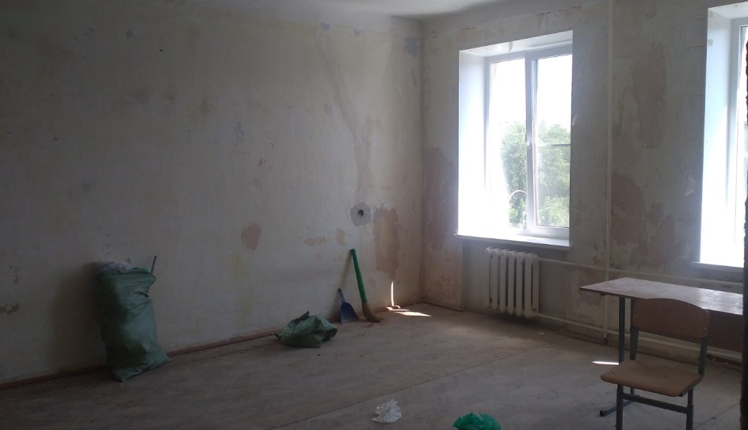
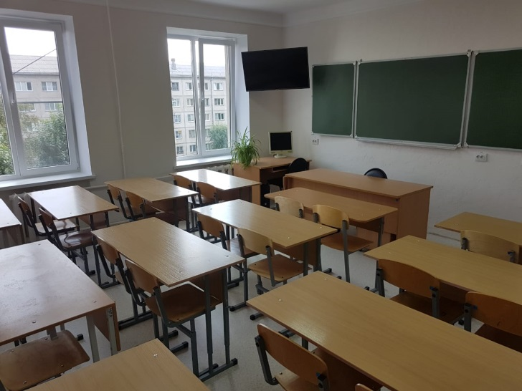




Дошкольное отделение
Каб. 333
Каб. 343

Slide 26






Заочное отделение

Slide 27






Библиотека
Музей колледжа

Slide 28




Безбарьерная среда

Slide 29









Учебный корпус, Правда, 79, 1 корп. 1 этаж
Общежитие, Дружба, 36

Slide 30
Общая сумма израсходованных средств
 | всего | областной бюджет | внебюджетные источники | иные источники БФ МПК | ремонт | обеспечение пожарной безопасности | антитеррористические мероприятия | обеспечение санитарно-эпидемиологического состояния | иные мероприятия
Учебный корпус | 12 359 386,65 | 2 414 337,68 | 9 740 691,69 | 204 357,28 | 3 296 485,75 | 166 864,00 | 242 333,32 | 8 399,00 | 8 645 304,58
Спортивный комплекс | 655 161,55 | 333 320,72 | 297 240,83 | 24 600,00 | 396 352,57 | 20 000,00 | 12 533,36 | 6 583,00 | 219 692,62
Общежитие | 440 773,39 | 264 717,10 | 176 056,29 |  | 195 684,23 | 24 400,00 | 212 333,32 | 8 355,84
Всего по организации | 13 455 321,59 | 3 012 375,50 | 10 213 988,81 | 228 957,28 | 3 888 522,55 | 211 264,00 | 467 200,00 | 23 337,84 | 8 864 997,20

Slide 31










Проделанная работа за 5 лет

Slide 32






ПРОБЛЕМЫ

Slide 33
ТРЕБОВАНИЯ К СОВРЕМЕННОМУ КОЛЛЕДЖУ
Программы СПО, ДПО, профессионального обучения
Профессиональная ориентация молодежи
Образовательные программы для граждан предпенсионного и пенсионного возраста
Обучение лиц, пострадавших от распространения новой коронавирусной инфекции, в том числе находящихся под риском увольнения
Социально-культурная и просветительская, волонтерская деятельность
Рабочие места на производственных участках колледжа
Предоставление «не образовательных» услуг

Slide 34
Структура колледжа (ПРИКАЗ ГБПОУ «МПК» от 30.8.2021 №157)
Директор
Коллегиальные органы
Заместитель директора по учебной работе
Заместитель директора по научно-методической работе
Заместитель директора по воспитательной работе
Заместитель директора по учебно-производственной практике
Заместитель директора по информатизации
Заместитель директора по АХЧ
Учебный отдел
Заведующий УО
Методический отдел
Методисты
Воспитательный отдел
Социальный педагог
Психолог
Педагог-организатор
Руководители практики
Информационный отдел
Административно-хозяйственная часть
Отдел профессионального самоопределения и содействия трудоустройству
Отдел информационного сопровождения
Отдел по профилактике антикоррупционной деятельности

Slide 35
Отделения колледжа (ПРИКАЗ ГБПОУ «МПК» от 30.8.2021 №157
ПЕДАГОГИЧЕСКОЕ
44.02.01 Дошкольное образование
44.02.02 Преподавание в начальных классах
44.02.04 Специальное дошкольное образование
44.02.05 Коррекционная педагогика в начальном образовании
54.02.06 Изобразительное искусство и черчение
49.02.01 Физическая культура
Заведующий отделением
Кустыбаев Д.А.
.
МУЗЫКАЛЬНОГО И ДОПОЛНИТЕЛЬНОГО ОБРАЗОВАНИЯ
44.02.03 Педагогика дополнительного образования
53.02.01 Музыкальное образование
Заведующий отделением
Досаев Д.Б.
СОЦИАЛЬНО-ПРАВОВОЕ
39.02.01 Социальная работа
40.02.01 Право и организация социального обеспечения
40.02.02 Правоохранительная деятельность
46.02.01 Документационное обеспечение управления и архивоведение
Заведующий отделением
Оплеснин И.И.
ИНФОРМАЦИОННОЙ БЕЗОПАСНОСТИ И ПРОМЫШЛЕННЫХ ТЕХНОЛОГИЙ
10.02.04 Обеспечение информационной безопасности телекоммуникационных систем
42.02.01 Реклама
54.01.20 Графический дизайнер
18.01.29 Мастер по обслуживанию магистральных трубопроводов
Заведующий отделением
Васильева Л.И.
ЗАОЧНОГО ОБУЧЕНИЯ
Заведующий отделением
Дорогина Н.В.
44.02.01 Дошкольное образование
49.02.01 Физическая культура
46.02.01 Документационное обеспечение управления и архивоведение
40.02.02 Правоохранительная деятельность
ДОПОЛНИТЕЛЬНОГО ОБРАЗОВАНИЯ
Заведующий отделением
Житняк Н.В.

Slide 36
Благодарю за внимание!

